Slide 1
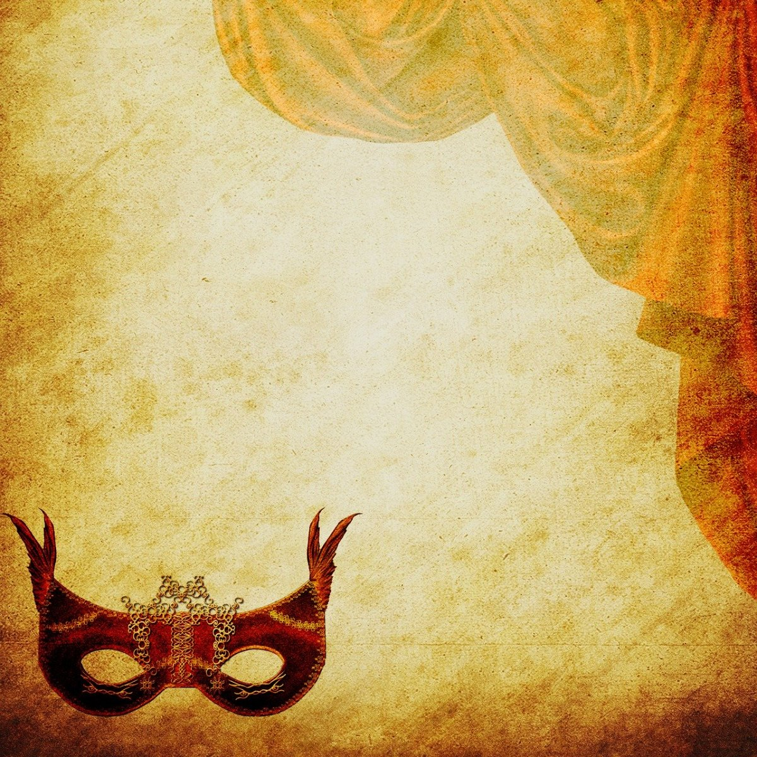
СРЕДИ
ЛУКАВЫХ ИГР
И МАСОК

Slide 2
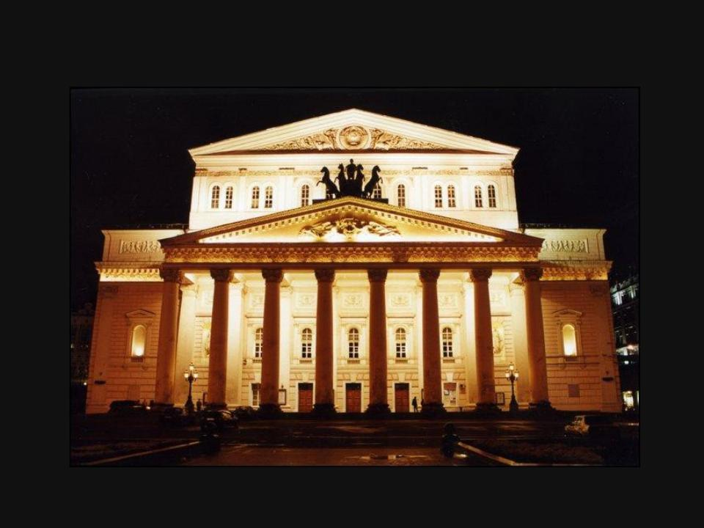
Компьютер, планшет, смартфон – все эти гаджеты прочно вошли в вашу жизнь.
А есть ли в ней место театру?. Вы входили в красивое здание, усаживались в мягкие кресла, разглядывали занавес, смотрели спектакль?
Если да, то вы видели театр только с одной стороны, а мы хотим показать его с других, самых неожиданных сторон.

Slide 3
ТЕАТР – особый и прекрасный мир. В этом мире всё необычно. Мы видим декорации, нарисованные художником и сделанные в театральных мастерских. Видим людей, которых придумал драматург и сыграли артисты. Но, глядя на сцену, мы забываем вдруг и о театральных декорациях, и об артистах. Мы переживаем вместе с героями их неудачи, торжествуем победы.
Если вы любите театр, если вам открывается его красота и могущество, вы обязательно захотите узнать о его прошлом и настоящем, о людях, которые в разное время и в разных странах щедро и бескорыстно служили театру. И тогда вам на помощь придут книги, представленные на этой выставке.

Slide 4
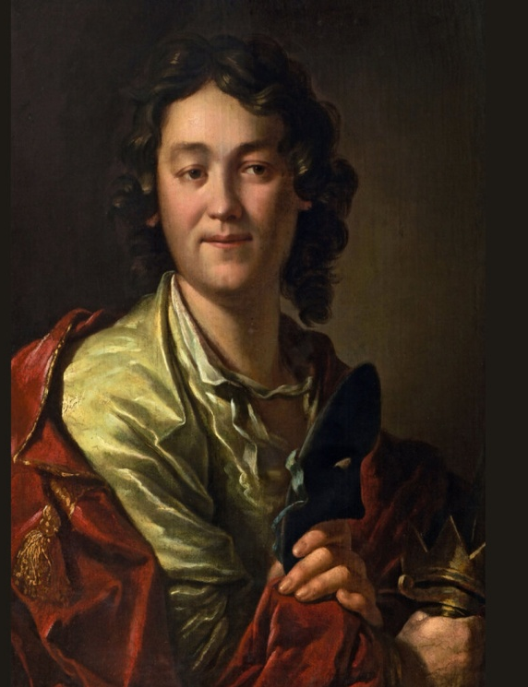
Фёдор Григорьевич Волков (1728 – 1763 гг.)
Портрет работы А. П. Лосенко.1769 г.
30 августа 1756 года Указом императрицы Елизаветы Петровны в Петербурге был учреждён «русский для представления трагедии и комедии театр». Основу труппы составили актёры Ярославского театра, руководил которым Фёдор Григорьевич Волков.
1756 год – год основания профессионального театра в России.

Slide 5
85
Е 564 Елькина, М. Путешествие в мир Театра /
М. Елькина, Э. Ялымова. – Москва : ОЛМА –
Пресс Гранд, 2002. – 224 с. : ил.
Откройте эту книгу – и вы совершите увлекательно путешествие в мир театра, где творят режиссёры и актёры, художники и композиторы, где создаются драматические и музыкальные, кукольные и эстрадные спектакли, где царят фантазия и вдохновение, трудолюбие и талант.

Slide 6
92
Э 687 Энциклопедия для детей. Том 7. Искусство.
Часть 3. Музыка. Театр. Кино / под
редакцией В. А. Володина. – Москва :
Аванта+, 2001. – 624 с. : ил.
Третья часть тома «Искусство» посвящена музыке, театру и кино.
Раздел «ТЕАТР» рассказывает о театральном искусстве от античности до наших дней. Он содержит статьи о театральных стилях и направлениях, крупных театрах и творчестве выдающихся режиссёров. Читателя также приглашают «заглянуть» за кулисы и познакомиться с малоизвестными театральными профессиями – сценографа, бутафора, костюмера и др.

Slide 7
85
Э 685 Энциклопедический словарь юного зрителя /
под редакцией Т. П. Мининой, Г. В. Таттара. –
Москва : Педагогика, 1990. – 416 с. : ил.
С незапамятных времён искусство театра сопутствует человечеству, потому что театр обладает исключительными возможностями отражать на сцене движение жизни человеческого общества. Сценическое искусство дарует зрителю ни с чем ни сравнимое чувство сопереживания, эмоционального соучастия в самом процессе творчества.
Словарь рассказывает о об истории развития театра, о творчестве выдающихся актёров, режиссёров, драматургов недавнего прошлого.

Slide 8
85
И 446 Иллюстрированная история мирового театра /
под редакцией Д. Р. Брауна ; перевод
с английского. – Москва : БММ АО, 1999. –
582 с. : ил.
Театр объединяет прошлое и настоящее в уникальном культурном опыте. Укоренённый в истории, театр при этом отражает современные реалии и заботы. Постоянно испытывая давление – как экономическое, так и со стороны других видов развлечения – театр по-прежнему процветает. Погружаясь в глубокую древность и охватывая весь мир, эта «Иллюстрированная история мирового театра» опирается на научные изыскания, чтобы описать и увековечить величайшие достижения театрального искусства за 4500 лет – от праздничных представлений Древнего Египта до международного поликультурного театра XX конца века.

Slide 9
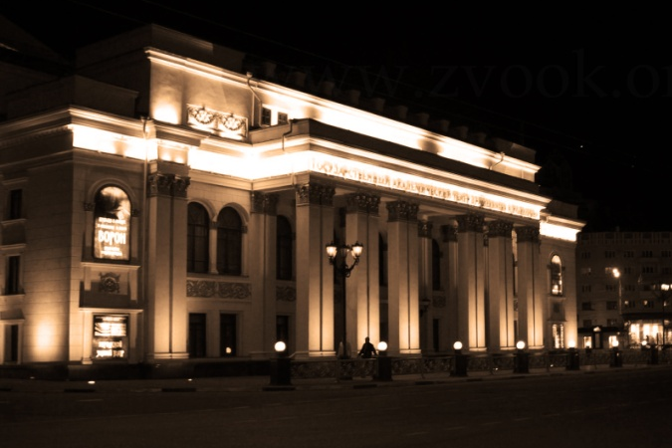
Воронежский академический театр драмы им. А. В. Кольцова – один из старейших профессиональных театров России. Датой основания театра читается 1802 год. 13 ноября того года на сцене Воронежского публичного театра была представлена пьеса драматурга Андрея Элина «И ошибка кстати».
Правда, театр в Воронеже к тому времени уже существовал, но был он любительским, созданным в 1787 году воронежским наместником А. В. Чертковым.
Но не столь уж важно, какой год считать началом театра в Воронеже. Гораздо важнее, что в его истории отразились все
главные этапы развития драматического
искусства России: от провинциальных
антреприз на заре XIX века до формирования
одного из значительных театральных центров
российской провинции.

Slide 10
85
А 744 Анчиполовский, З. Я. Кольцовский академический /
З. Я. Анчиполовский. – Воронеж : Центр возрождения
Черноземного края, 2002. – 384 с. : ил.
В книге рассказывается об основных этапах более чем двухсотлетней истории театра в Воронеже. Автор рассматривает эволюцию стилей, смену художественных направлений на подмостках Воронежа. Находят своё отражение в книге условия бытования театра в меняющейся общественно-исторической реальности, проблемы взаимоотношения театра и города, театра и власти. Перед читателями предстанут виднейшие актёры и режиссёры, чей творческий путь связан с Воронежем.

Slide 11
Выставку подготовила сотрудник ООПИФ
ведущий библиотекарь Студеникина Н.Б.

